Slide 1
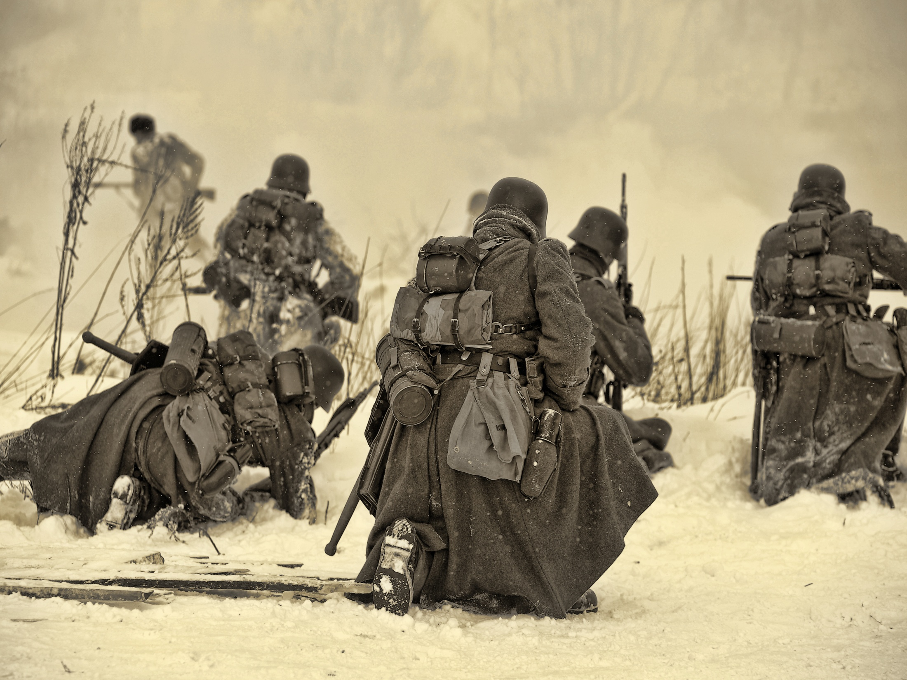
Гитлер полагал, что захват Ленинграда даст не только контроль над всеми балтийскими побережьями и уничтожение Балтийского флота, но и принесёт огромные политические дивиденды. Советский Союз потеряет город, который, являясь колыбелью Октябрьской революции, имеет для советского государства особый символический смысл.

Slide 2
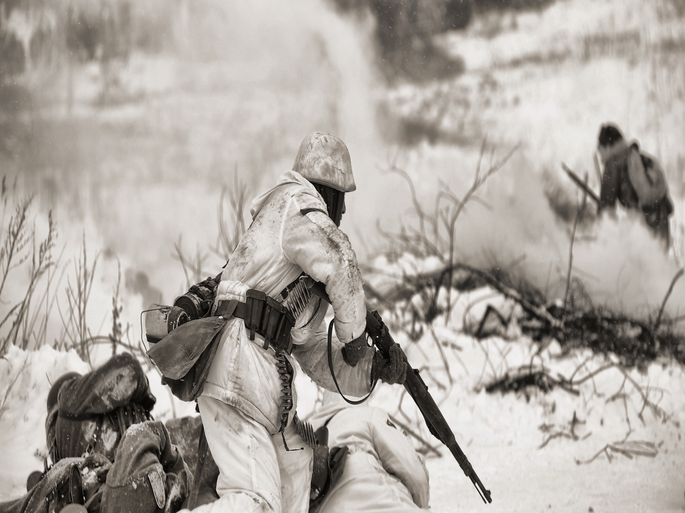
После неудачи Вермахта в попытке быстро захватить Ленинград немцы изменили тактику: фюрер принял решение стереть город с лица земли. Войска приступили к разрушению города массированными артиллерийскими обстрелами и бомбёжками. Немцы сбросили на Ленинград несколько тысяч зажигательных бомб с целью вызвать массовые пожары. Особое внимание они уделяли уничтожению складов с продовольствием.

Slide 3
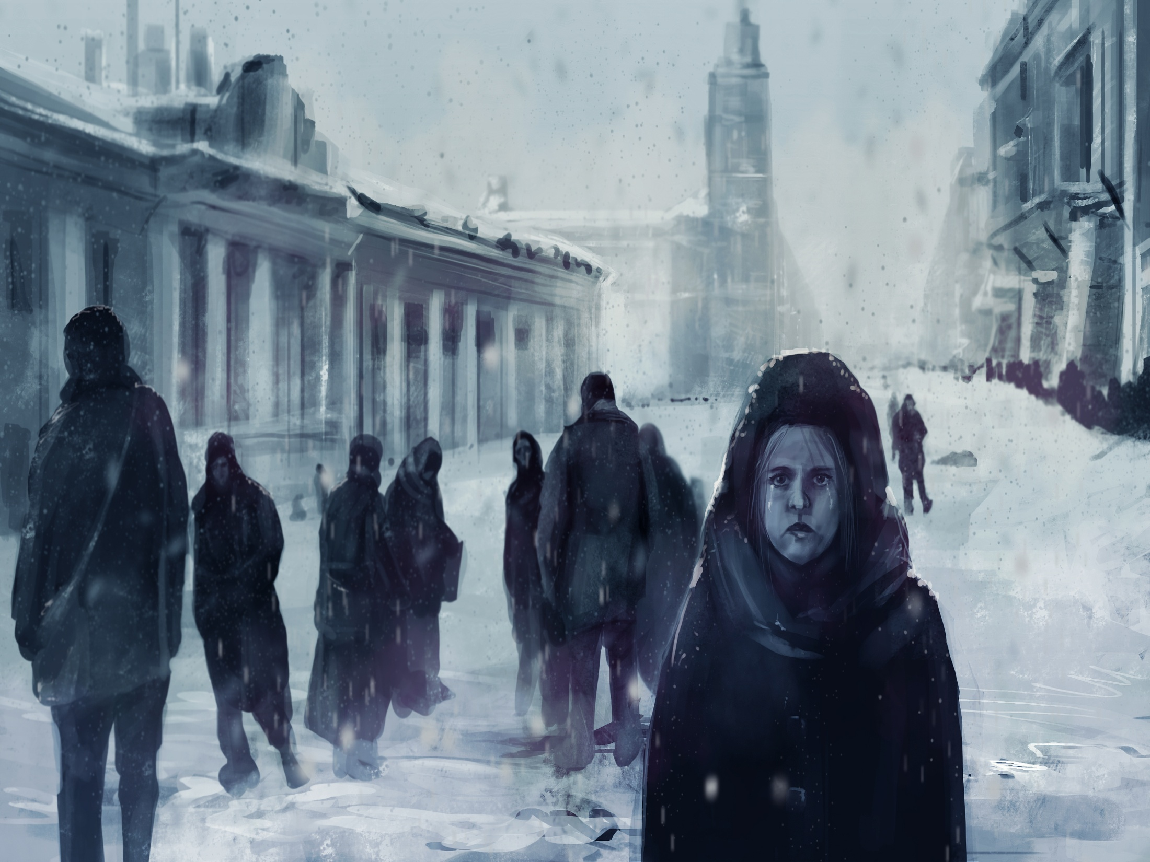
Началом блокады считается 8 сентября 1941 года, когда была прервана сухопутная связь Ленинграда со всей страной. Город вступил в войну, имея обычный запас продуктов. Нормы отпуска продуктов по карточкам были высокие, и никакой нехватки продовольствия до начала блокады не было. В октябре жители города почувствовали на себе явную нехватку продовольствия, а в ноябре в Ленинграде начался настоящий голод.

Slide 4
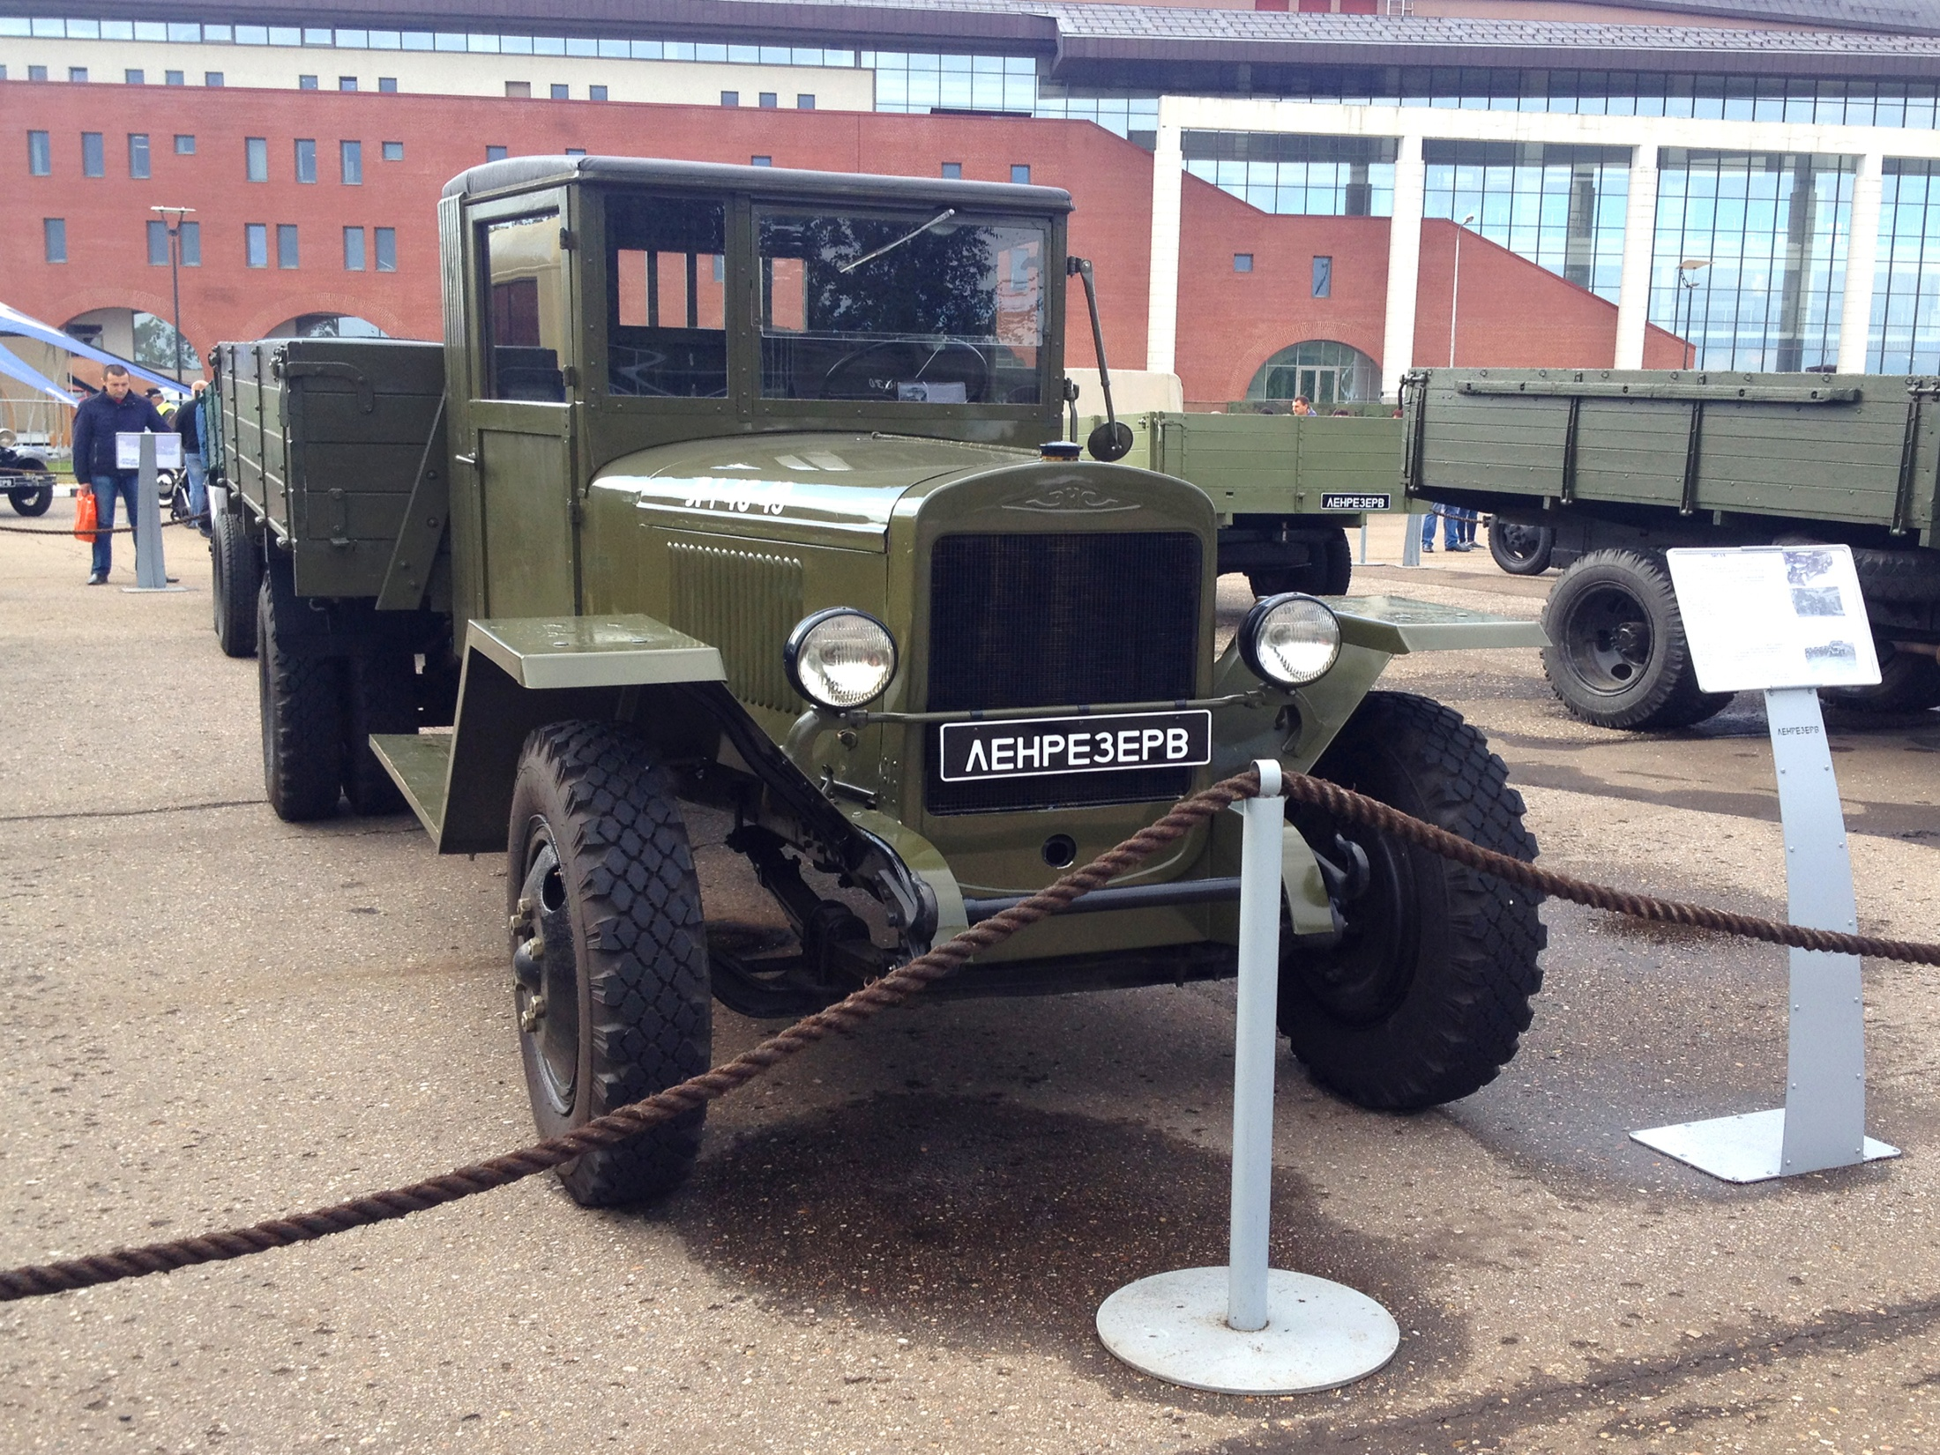
Запасы продовольствия доставлялись в город как по воздуху,
так и по воде через Ладожское озеро до установления льда. Пока лёд набирал достаточную для движения автомашин толщину, сообщение через Ладогу практически отсутствовало.
Все эти транспортные коммуникации находились под постоянным огнём противника.

Slide 5
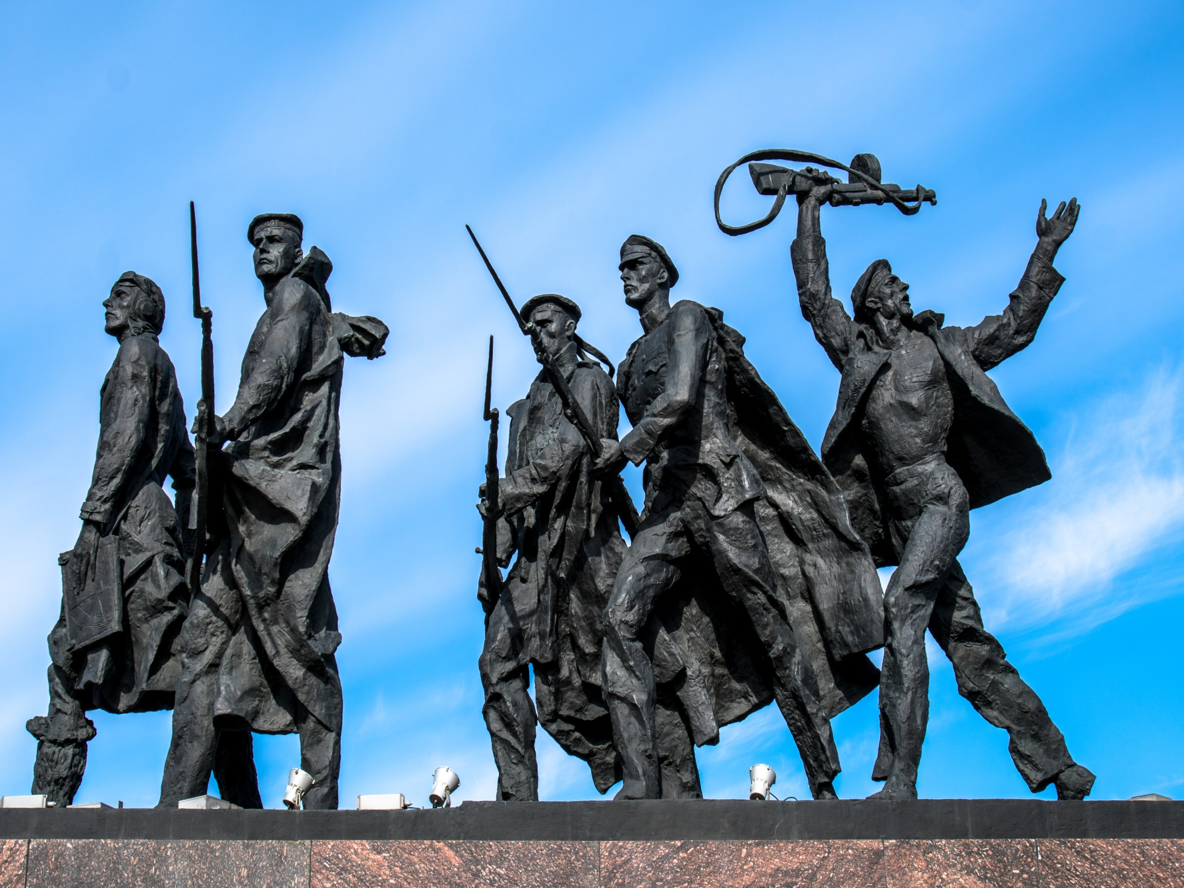
В первые месяцы блокады на улицах Ленинграда было установлено 1500 громкоговорителей. Радиосеть несла информацию для населения о налётах и воздушной тревоге. Осенью 1941 года, сразу после установления блокады, советские войска предприняли две неудачные операции с целью восстановления сухопутной связи Ленинграда с остальной страной, затем ещё несколько, тоже неудачных, в 1942 году.

Slide 6
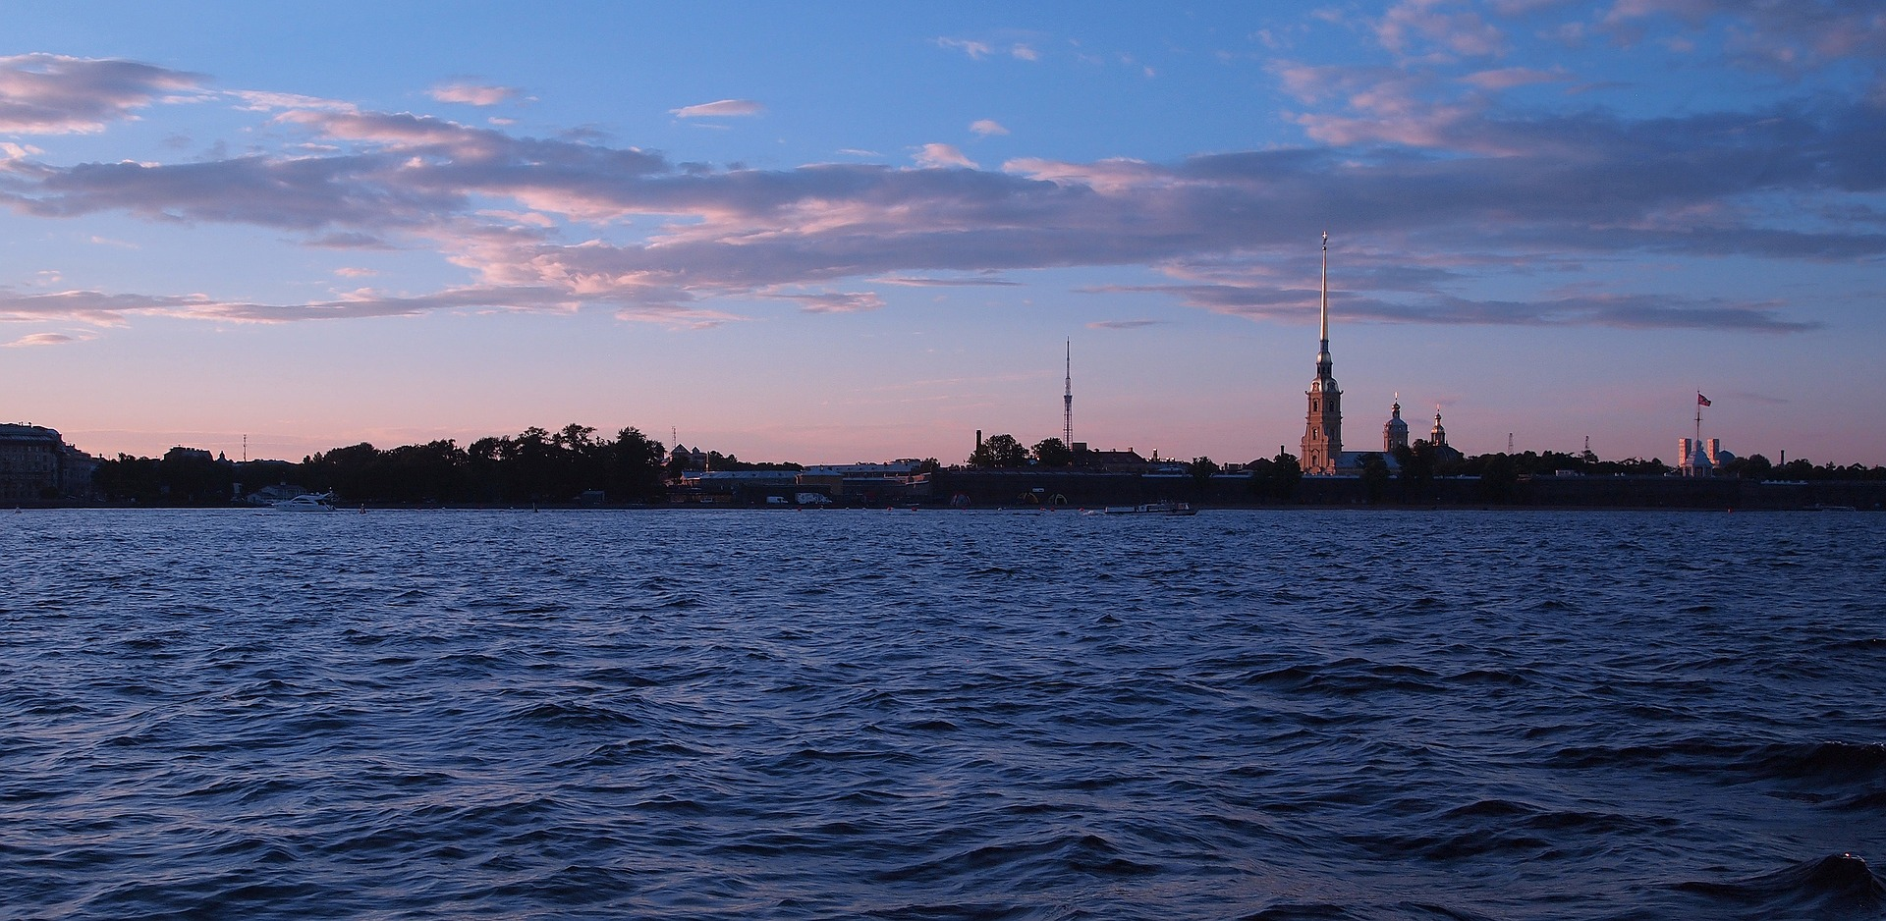
18 января 1943 года в рамках операции «Искра» блокада Ленинграда была прорвана. Несмотря на то, что полностью снять блокаду города не удалось, благодаря прорыву в осадный город начали поступать продовольствие и боеприпасы. Ещё около года понадобилась советским войскам для того, чтобы полностью освободить Ленинград: в конце января 1944 года была проведена операция «Январский гром».
Ужас для ленинградцев наконец закончился.

Slide 7
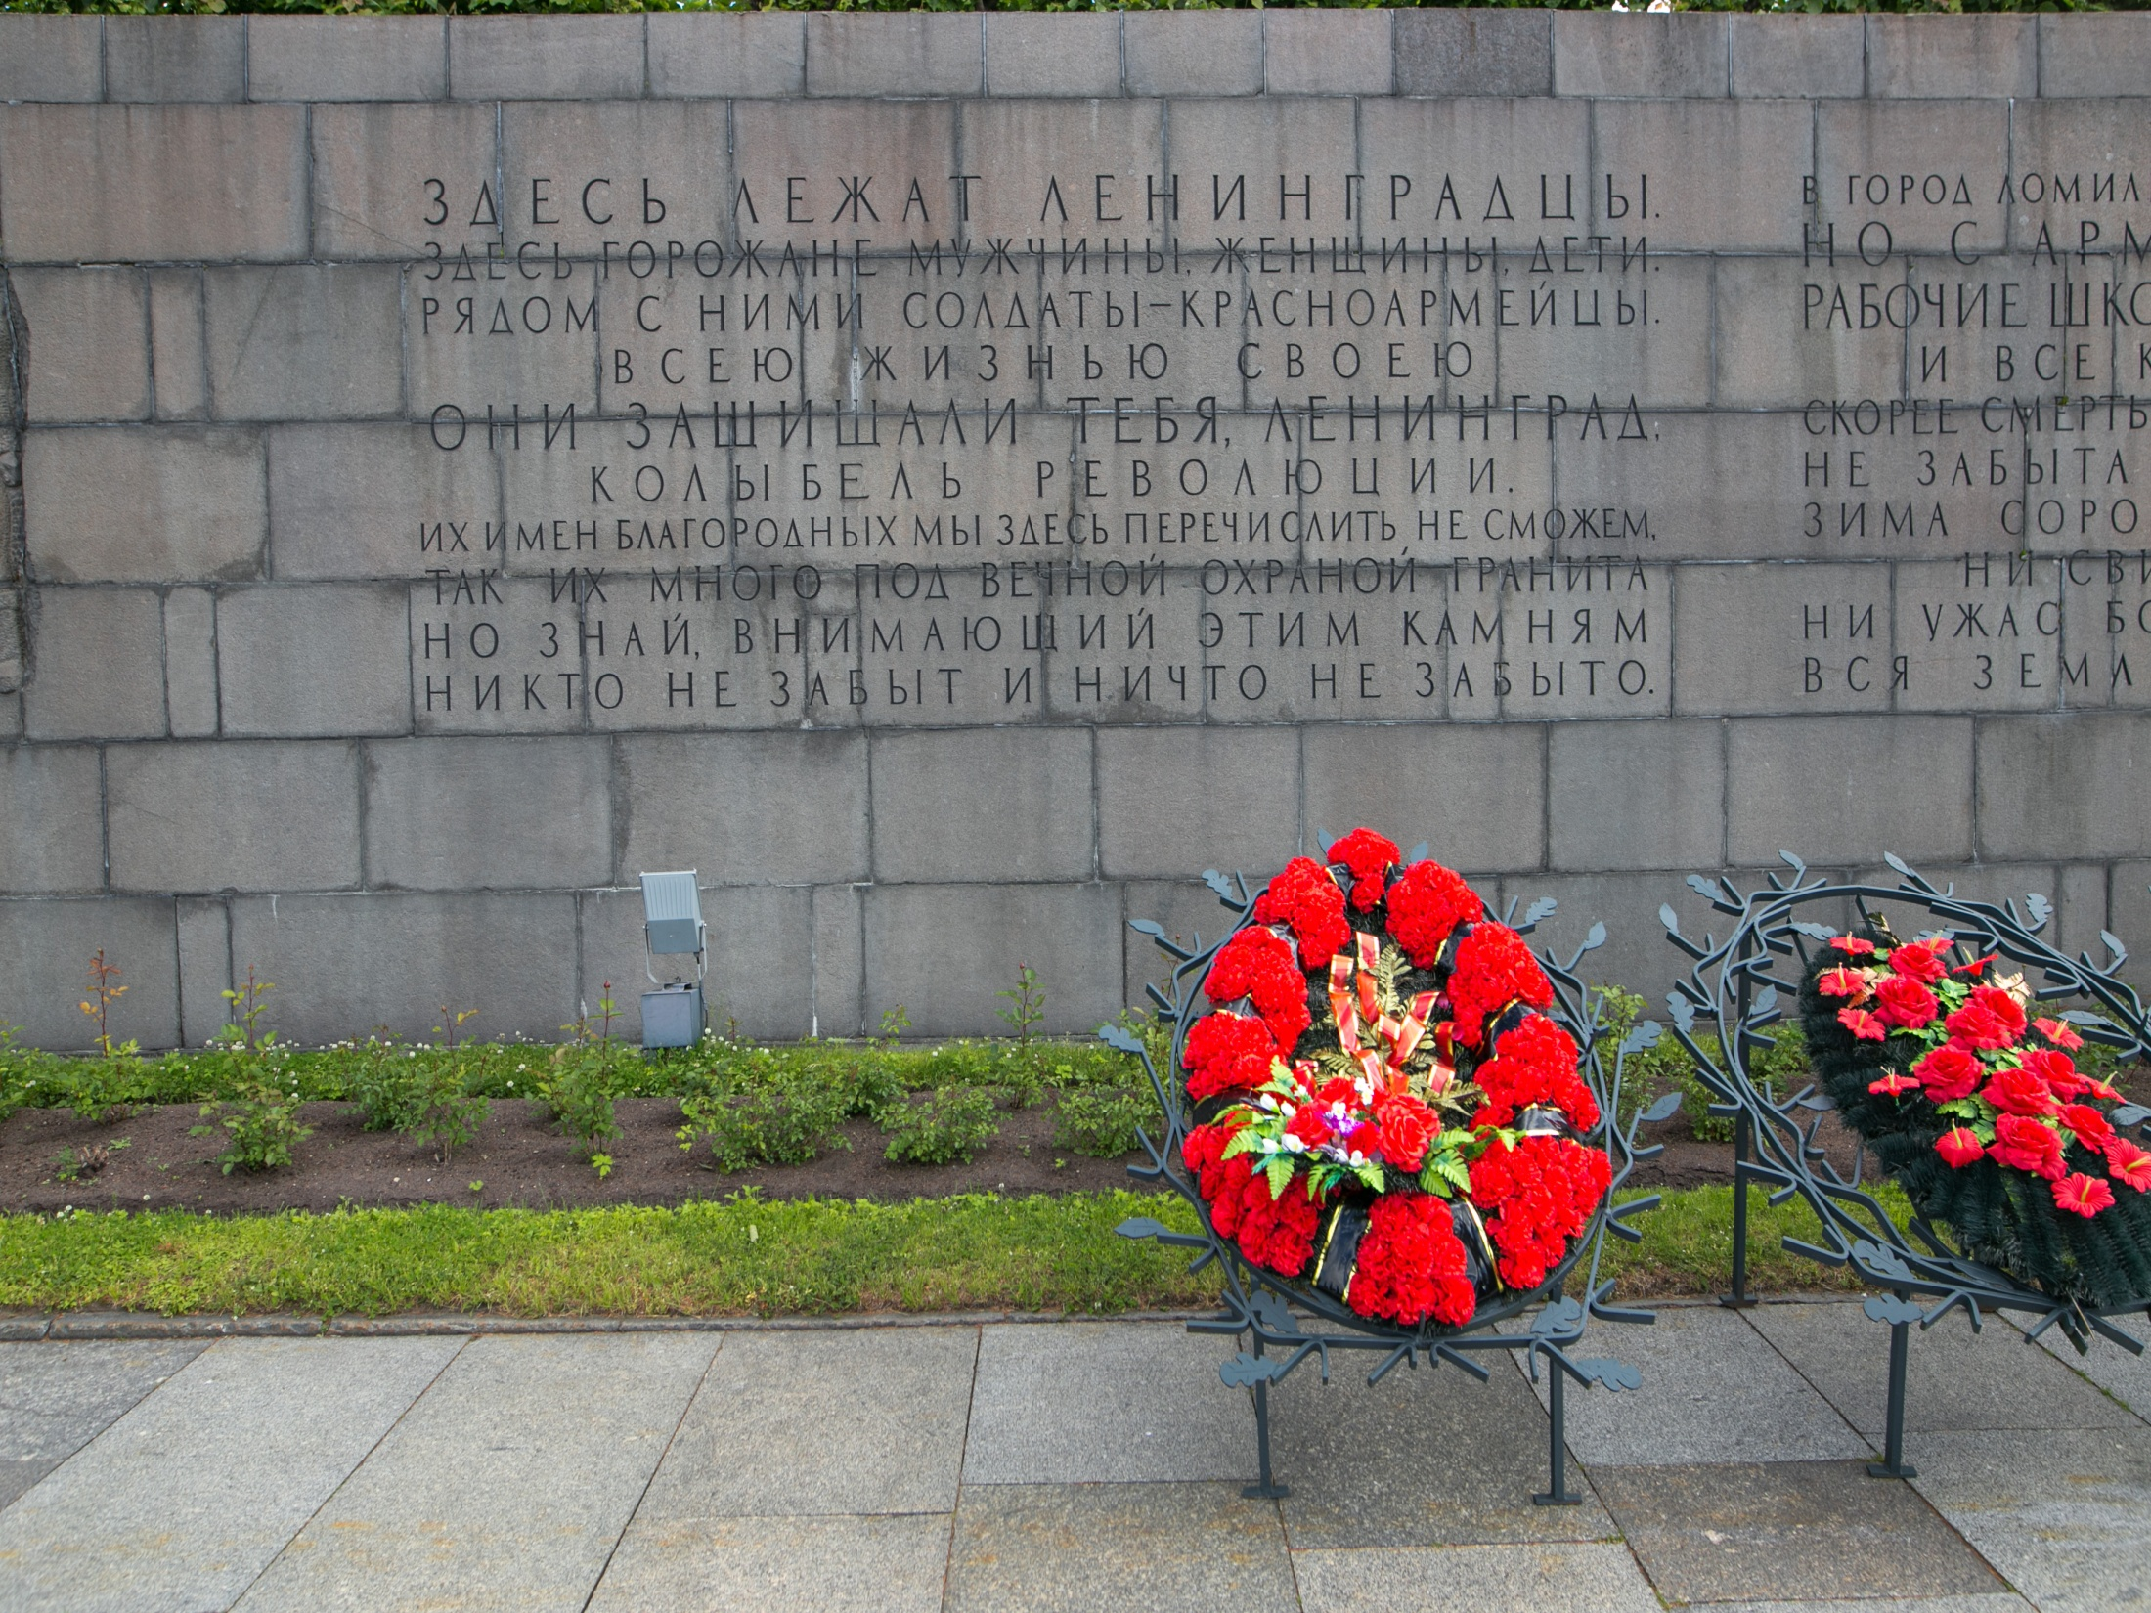
Блокада Ленинграда. 8 сентября 1941 — 27 января 1944.
872 дня смерти, ада и войны. По некоторым данным, погибли почти 1500000 миллиона человек. Большая часть из них были мирными жителями. Основной причиной смерти оказался голод. Вечная память горожанам и защитникам города.

